Slide 1
第7章 LINQ与数据库操作

Slide 2
Ch7 LINQ与数据库操作
7.1 基本概念
7.2 创建本章使用的数据库
7.3 利用LINQ to Entities访问数据库
7.4*利用LINQ to Dataset访问数据库

Slide 3
7.1 基本概念
7.1.1 ADO.NET简介
7.1.2 LINQ简介
7.1.3* LINQ基本用法示例
7.1.4 SQL Server简介
7.1.5 LocalDB与数据库连接字符串
7.1.6 DataGrid控件

Slide 4
7.1.1 ADO.NET简介
ADO.NET是在ActiveX数据对象（ActiveX Data Objects，ADO）基础上重新设计的基于.NET的数据访问模型，它提供了很多与数据库交互的类，是n层架构设计中的一部分。
1．数据访问技术及其发展
  数据访问技术是指通过特定的应用程序编程接口（API），对数据库进行创建、检索、更新、删除等操作的技术。

Slide 5
7.1.1 ADO.NET简介
1．数据访问技术及其发展
（1）ODBC
  开放式数据互连（Open Database Connectivity，ODBC）访问方式的前提是，只要公司提供某个数据库的数据驱动程序，就可以在程序中对这个数据库进行操作。在早期的数据访问技术中，这种方式只能对结构化数据操作，对于非结构化数据无能为力。

Slide 6
7.1.1 ADO.NET简介
1．数据访问技术及其发展
（2）OLE DB
  OLE DB数据访问方式设计了一个抽象层，由抽象层负责对不同类型的数据提供统一的形式，程序与数据源打交道均经过抽象层，达到了对结构化、非结构化数据均能按统一的方式进行操作的目的。
（3）ADO
  ADO数据访问模型在OLE DB的基础上又重新设计了访问层，对高级语言编写的程序提供了统一的以“行”为操作目标的数据访问形式。

Slide 7
7.1.1 ADO.NET简介
1．数据访问技术及其发展
（4）ADO.NET
  ADO.NET数据访问模型重新整合了OLE DB和ADO，并在此基础上构造了新的对象模型。该模型既提供了保持连接的数据访问形式，又提供了松耦合的、以数据集为操作目标的数据访问形式。

Slide 8
7.1.1 ADO.NET简介
2．ADO.NET数据提供程序
  （1）SQL Server数据提供程序
    System.Data.SqlClient命名空间下的类用于访问SQL Server数据库。
  （2）Oracle数据提供程序
    System.Data.OracleClient命名空间下的类用于访问Oracle数据库。
  （3）OLE DB数据提供程序
    System.Data.OleDb命名空间下的类用于访问通过OLE DB公开的数据源，例如，Access数据库等。
  （4）ODBC数据提供程序
    System.Data.Odbc命名空间下的类用于访问ODBC公开的数据源，例如，MySQL数据库等。

Slide 9
7.1.2 LINQ简介
语言集成查询（Language Integrated Query，LINQ）是一组技术的统称。该技术将各种查询功能直接集成到C#语言中，即是用C#语法编写查询语句，而不是用针对特定数据库的SQL语法编写。
在C#中，利用LINQ查询数据源就像用C#使用类、方法、属性和事件一样，完全用C#语法来构造。

Slide 10
7.1.2 LINQ简介
（1）LINQ的特点
  LINQ的主要思想是将各种查询功能直接集成到C#语言中，不论是对象、XML还是数据库，都可以用LINQ编写查询语句。
  与一般意义上的foreach循环相比，LINQ查询具有以下优势。
     更简明、更易读，尤其在筛选多个条件时。
     使用最少的应用程序代码即可提供强大的筛选、排序和分组功能。
     无须修改或只需做很小的修改即可将它们移植到其他数据源。

Slide 11
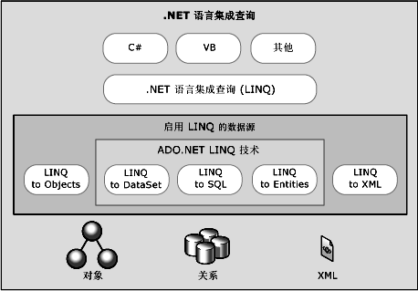
7.1.2 LINQ简介
2．LINQ与数据源

Slide 12
7.1.2 LINQ简介
2．LINQ与数据源
  LINQ分为三大类：LINQ to Objects、ADO.NET LINQ技术以及LINQ to XML。
（1）LINQ to Objects
  LINQ to Objects用于访问内存中的数据结构，利用它可查询任何可枚举的集合类型
（2）LINQ to XML
  方便地操作XML文件
（3）ADO.NET LINQ技术
  对各种类型的数据库进行操作。

Slide 13
7.1.2 LINQ简介
3．LINQ查询的组成部分
所有LINQ查询操作都由以下3部分组成：获取数据源、创建查询、执行查询。
（1）获取数据源
  数据源可以是数组、XML文件、SQL数据库、泛型集合等。
（2）创建查询
  定义查询表达式，并将其保存到某个查询变量中。
  （3）执行查询
  延迟执行、立即执行

Slide 14
7.1.2 LINQ简介
3．LINQ查询的组成部分
  执行LINQ查询时，一般利用foreach循环执行查询得到一个序列，这种方式称为“延迟执行”。
    例如：
    int[] numbers = { 0, 1, 2, 3, 4, 5, 6 };
    var q = from n in numbers
    where n % 2 == 0
    select n;
    foreach (var v in q)
    {
    Console.WriteLine("{0}", v);
    }

Slide 15
7.1.2 LINQ简介
3．LINQ查询的组成部分
  对于聚合函数，如Count、Max、Average、First，由于返回的只是一个值，这种方式称为“立即执行”
    例如：
    int[] numbers = { 0, 1, 2, 3, 4, 5, 6 };
    var q = from n in numbers
    where n % 2 == 0
    select n;
    Console.WriteLine("{0}", q.Count());

Slide 16
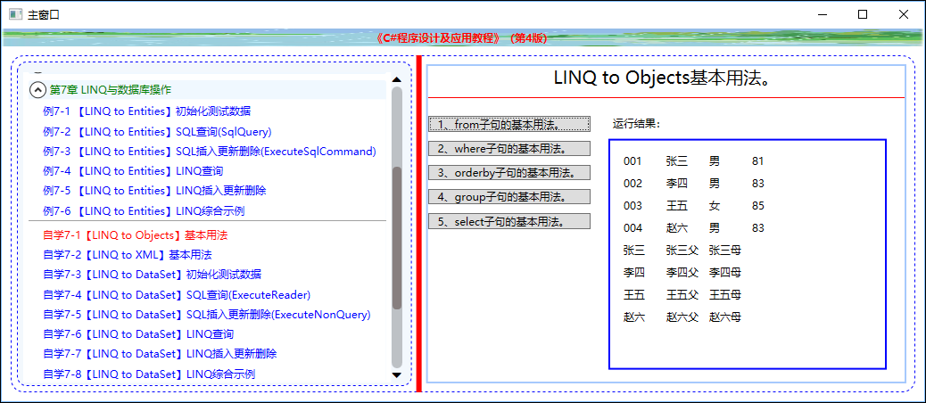
7.1.3* LINQ基本用法示例
常用的LINQ子句主要有：from子句、where子句、orderby子句、group子句、select子句以及let子句等。
【课下自学7-1】 演示LINQ to Objects的基本用法。

Slide 17
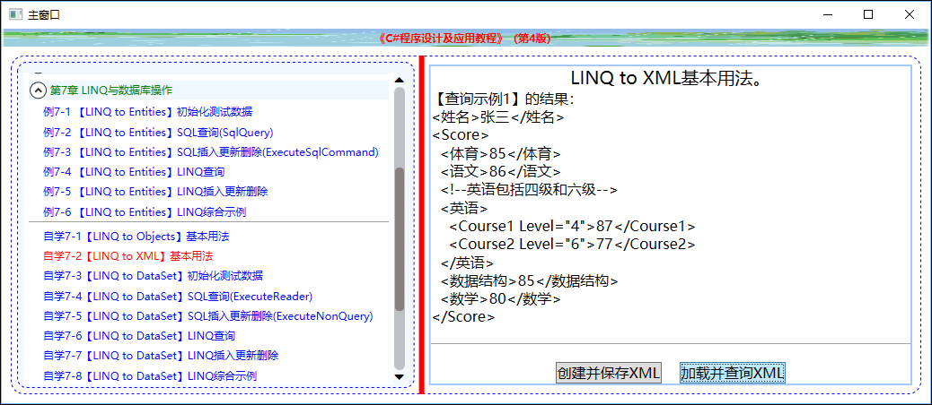
7.1.3* LINQ基本用法示例
【课下自学7-2】 演示LINQ to XML的基本用法

Slide 18
7.1.4 SQL Server简介
1．SQL Server的版本发展
  SQL Server的版本与Visual Studio IDE系列开发工具的版本命名方式类似，也是以“年”为单位来命名的，例如，SQL Server 2000、SQL Server 2012、SQL Server 2017等。
2．SQL Server的版本分类
  企业版（Enterprise） 收费
  标准版（Standard）
  Web服务器版（Web）
  快速开发版（Express）免费

Slide 19
7.1.5 LocalDB与数据库连接字符串
SQL Server Express LocalDB（简称LocalDB）是一种轻量级数据库，该版本具备所有可编程性功能，具有快速的零配置安装和必备组件要求较少的特点。
安装VS 2017时，系统会自动安装SQL Server 2016 LocalDB v13.1。
SQL Server 2016 LocalDB支持两种实例：自动实例和命名实例。
  LocalDB的自动实例是公共的，
  LocalDB的命名实例是专用的。

Slide 20
7.1.5 LocalDB与数据库连接字符串
在WPF应用程序中，LocalDB命名实例是通过项目中的App.config文件隐式创建的，数据库连接字符串会自动保存到App.config文件中。
LocalDB命名实例名称默认规定为MSSQLLocalDB。
  datasource=(LocalDB)\MSSQLLocalDB;
  Integrated Security=true
  ;AttachDbFileName=D:\Data\MyDB.mdf

Slide 21
7.1.5 LocalDB与数据库连接字符串
数据库连接字符串中各项的含义
  （1）Data Source
    指定要连接的SQL Server实例的名称。
  （2）AttachDbFilename
    附加的数据库文件名。
  （3）Integrated Security
    是否使用Windows集成安全身份验证。
  （4）Connect Timeout
    默认的连接超时时间
  （5）User Instance
    是否创建单实例连接

Slide 22
7.1.6 DataGrid控件
1．DataGrid默认功能
将DataGrid控件添加到WPF窗口或页面后，默认具有如下功能。
  支持快速选择功能。
  将该控件绑定到数据源时，数据源列的名称自动作为该控件的列标题，而且上下移动滚动条时列标题位置固定不变。
  支持列自动排序功能。
  支持调整列宽功能。
  支持自动调整大小功能、支持编辑功能。

Slide 23
7.1.6 DataGrid控件
2．DataGrid提供的列类型
  DataGrid默认提供的列类型有以下几种。
     DataGridTextColumn：string型，默认用字符串显示该列的内容。
     DataGridCheckBoxColumn：bool型，默认用CheckBox控件显示该列的内容。
     DataGridComboBoxColumn：enum型，默认用ComboBox控件显示该列的内容。
     DataGridHyperlinkColumn：uri型，默认用Hyperlink控件显示该列的内容。
     自定义类型：用DataGridTemplateColumn自定义其他数据类型。

Slide 24
7.1.6 DataGrid控件
对于自定义类型来说，一般在资源字典中定义模板。下面的代码演示了如何分别定义显示模板和编辑模板。
    <DataTemplate x:Key="PhotoTemplate">
    <Image Height="30" Source="{Binding Photo}" />
    </DataTemplate>
    引用：
    <DataGridTemplateColumn Header="照片"
    CellTemplate="{StaticResource PhotoTemplate}"
    CellEditingTemplate="{StaticResource EditingPhotoTemplate}" />

Slide 25
7.1.6 DataGrid控件
3．行控制
（1）行的样式控制
  用DataGrid的RowStyle属性以及RowHeaderStyle属性可控制行的样式。
（2）隔行显示背景色
  设置DataGrid的RowBackground和AlternatingRowBackground属性即可隔行交替显示背景色
（3）防止添加和删除行
  设置DataGrid的CanUserAddRows、CanUserDeleteRows和CanUserResizeRows属性

Slide 26
7.1.6 DataGrid控件
4．列控制
（1）列标题控制
  通过DataGridViewColumn对象的HeaderText属性来控制
（2）防止调整列顺序以及防止对列排序
  设置DataGrid的CanUserReorderColumns属性
（3）显示/隐藏指定的列
  设置列的Visible属性
（4）将某些列设为只读
  设置列的ReadOnly属性

Slide 27
7.1.6 DataGrid控件
4．列控制
（5）更改列的显示顺序
  修改DataGridColumn类的DisplayIndex属性
（6）固定左边的某些列
  FrozenColumnCount属性
（7）自动调整各列宽度
  利用DataGrid的AutoResizeColumns方法可以自动调整整个列的宽度

Slide 28
7.1.6 DataGrid控件
5．单元格控制
（1）单元格样式控制
  用DataGrid的ColumnHeaderStyle属性可自定义标题的样式。用DataGrid的CellStyle属性可控制单元格的样式。
（2）判断用户同时选择了哪些单元格
  利用DataGrid的SelectedCells集合，可以判断用户同时选择了哪些单元格。

Slide 29
7.1.6 DataGrid控件
5．单元格控制
（3）突出显示单元格
  利用DataGrid的CurrentCell属性，可以判断当前单元格。
（4）在单元格中嵌入下拉列表框
    DataGridTextBoxColumn、
    DataGridCheckBoxColumn、
    DataGridImageColumn控件
    DataGridButtonColumn控件
    DataGridComboBoxColumn控件
    DataGridLinkColumn控件

Slide 30
7.2 创建本章使用的数据库
7.2.1 本章示例使用的测试数据
7.2.2 创建数据库和表结构

Slide 31
7.2.1 本章示例使用的测试数据
本章的所有例子均对同一个MyDb1.mdf数据库文件进行处理。
表7-1 学生基本信息表（Student）
学号 | 姓名 | 性别 | 出生日期 | 照片
20180001 | 张三一 | 男 | 1999-01-25
20180002 | 张三二 | 男 | 1999-09-01
20180003 | 李四 | 男 | 2000-02-25
20180004 | 王五 | 女 | 2001-10-25

Slide 32
7.2.1 本章示例使用的测试数据
表7-2 课程编码对照表（KC）
表7-3 学生修读成绩表（CJ）
课程编码 | 课程名称 | 课程类别
001 | C++程序设计 | 专业基础课
002 | C#程序设计 | 专业选修课
003 | Java程序设计 | 专业选修课
004 | Python程序设计 | 专业选修课
学号 | 课程编码 | 学年学期 | 修读类别 | 成绩 | 备注
20180001 | 001 | 2018-2019-1 | 初修 | 95
20180001 | 002 | 2018-2019-1 | 初修 | 80
20180002 | 001 | 2018-2019-1 | 初修 | 90
20180002 | 002 | 2018-2019-1 | 初修 | 85
20180003 | 001 | 2018-2019-1 | 初修 | 80
20180003 | 002 | 2018-2019-1 | 初修 | 90

Slide 33
7.2.2 创建数据库和表结构
1．创建MyDb1数据库
  打开V4B1Source解决方案，用鼠标右键单击项目名ExampleWpfApp，选择【添加】→【新建项】，在弹出的窗口中选择【数据】→【基于服务的数据库】，将文件名修改为MyDb1.mdf，单击【确定】按钮。
2．添加学生基本信息表（Student）
  双击MyDb1.mdf文件，此时会自动打开【服务器资源管理器】，鼠标右击【表】，选择【添加新表】，添加SQL脚本。
  输入完成后单击【更新】，在弹出的窗口中单击【更新数据库】按钮。

Slide 34
7.2.2 创建数据库和表结构
2．添加学生基本信息表（Student）
    CREATE TABLE [dbo].[Student] (
    [XueHao] NCHAR (8) NOT NULL,
    [XingMing] NVARCHAR (50) NULL,
    [XingBie] NCHAR (1) NULL,
    [ChuShengRiQi] DATE NULL,
    [ZhaoPian] VARBINARY (MAX) NULL,
    PRIMARY KEY CLUSTERED ([XueHao] ASC)
    );
注意不要忘记将表名修改为Student。

Slide 35
7.2.2 创建数据库和表结构
3．添加课程编码对照表（KC）
  KC表，对应的SQL脚本如下：
  CREATE TABLE [dbo].[KC] (
  [KCBianMa] NCHAR (3) NOT NULL,
  [KCMingCheng] NVARCHAR (50) NULL,
  [KCLeiBie] NVARCHAR (20) NULL,
  PRIMARY KEY CLUSTERED ([KCBianMa] ASC)
  );

Slide 36
7.2.2 创建数据库和表结构
4．添加学生修读成绩表（CJ）
  CJ的表对应的SQL脚本如下：
    CREATE TABLE [dbo].[CJ] (
    [AutoID] INT IDENTITY (1, 1) NOT NULL,
    [XueHao] NCHAR (8) NULL,
    [KCBianMa] NCHAR (3) NULL,
    [XueNianXueQi] NCHAR (11) NULL,
    [XiuDuLeiBie] NVARCHAR (10) NULL,
    [ChengJi] INT NULL,
    [BeiZhu] NVARCHAR (50) NULL,
    PRIMARY KEY CLUSTERED ([AutoID] ASC)
    );

Slide 37
7.3 利用LINQ to Entities访问数据库
7.3.1 实体框架和实体数据模型简介
7.3.2 创建实体数据模型
7.3.3 数据初始化
7.3.4 利用SQL命令操作数据库
7.3.5 利用LINQ查询数据
7.3.6 利用LINQ插入更新和删除数据
7.3.7 综合示例

Slide 38
7.3.1 实体框架和实体数据模型简介
LINQ to Entities的核心是实体框架和实体数据模型。
ADO.NET实体框架（Entity Framework，EF）是适用于各种类型数据库的一种通用的数据访问架构，比如SQL Server数据库、Oracle数据库、DB2数据库、MySQL数据库等
EF的目标是降低面向数据的应用程序所需的代码量并减轻开发人员的维护工作，其核心是实体数据模型（Entity Data Model，EDM）。

Slide 39
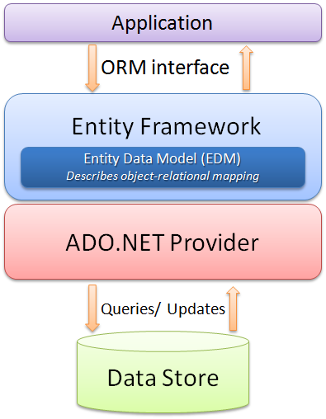
7.3.1 实体框架和实体数据模型简介

Slide 40
7.3.1 实体框架和实体数据模型简介
ORM设计器
  对象关系模型（Object Relation Model，ORM）提供了一个可视化的图形设计界面，利用它可创建和修改数据库查询以及建立或修改多表之间的关联
EF提供了数据库优先、模型优先和代码优先3种开发模式。
这3种开发模式各有特点，开发团队可根据实际项目需要选择其中的一种模式。

Slide 41
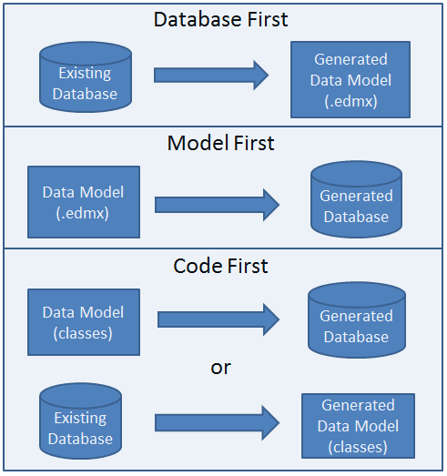
7.3.1 实体框架和实体数据模型简介
EF开发模式
（1）数据库优先
  数据库优先（Database First，本书使用的技术）是指先创建数据库，然后根据数据库生成对应的实体数据模型（.edmx文件）。

Slide 42
7.3.1 实体框架和实体数据模型简介
EF开发模式
（2）模型优先
  模型优先（Model First）是指先利用开发工具提供的模板创建实体数据模型，然后根据实体数据模型生成数据库。
（3）代码优先
  代码优先（Code First）是指先编写数据模型代码，然后根据C#代码类生成数据库；或者先编写创建数据库的代码，然后用代码从数据库生成实体数据模型。

Slide 43
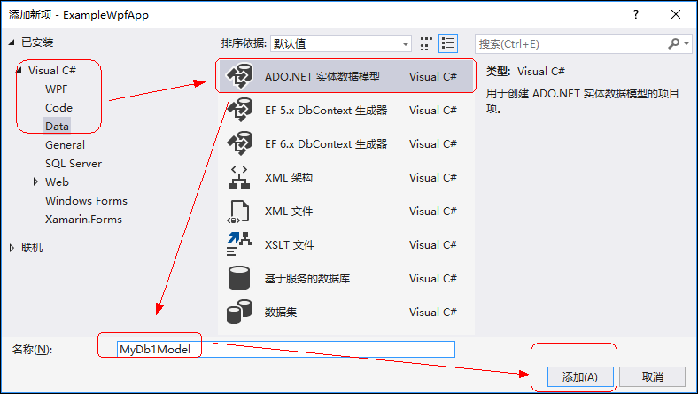
7.3.2 创建实体数据模型
1．创建实体数据模型
  用鼠标右键单击项目名ExampleWpfApp，选择【添加】→【新建项】，在弹出的窗口中，选择【ADO.NET实体数据模型】，将模型文件名修改为MyDb1Model，单击【添加】按钮。

Slide 44
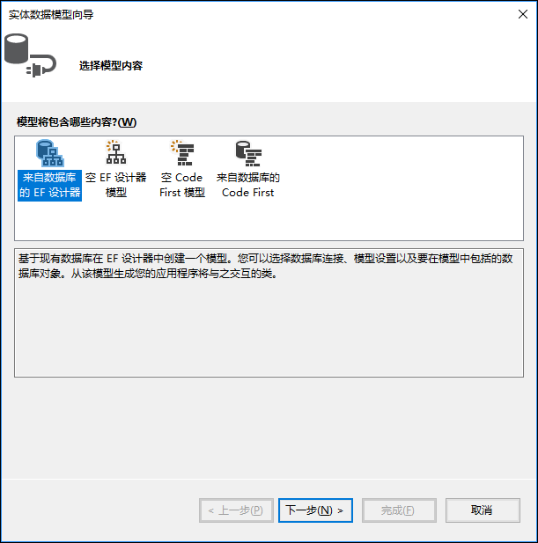
7.3.2 创建实体数据模型
1．创建实体数据模型

Slide 45
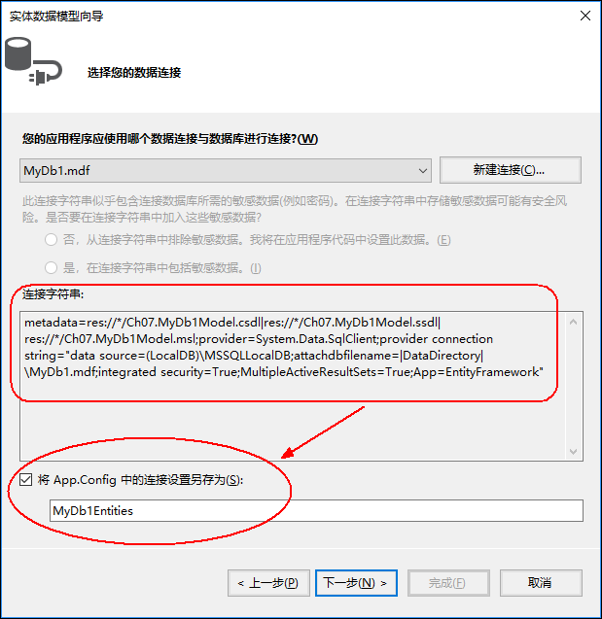
7.3.2 创建实体数据模型
1．创建实体数据模型

Slide 46
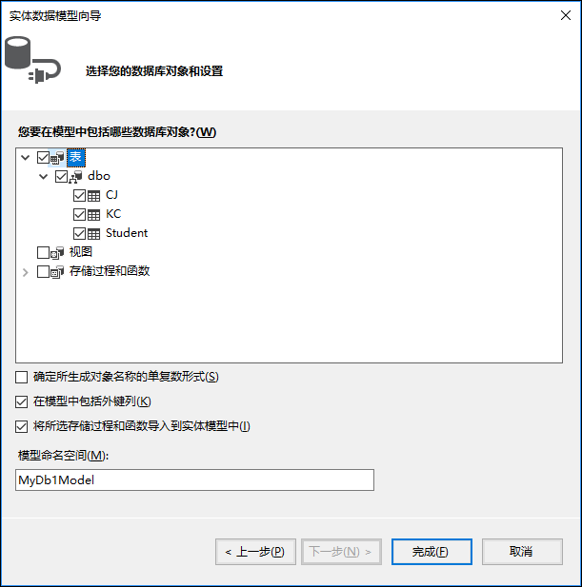
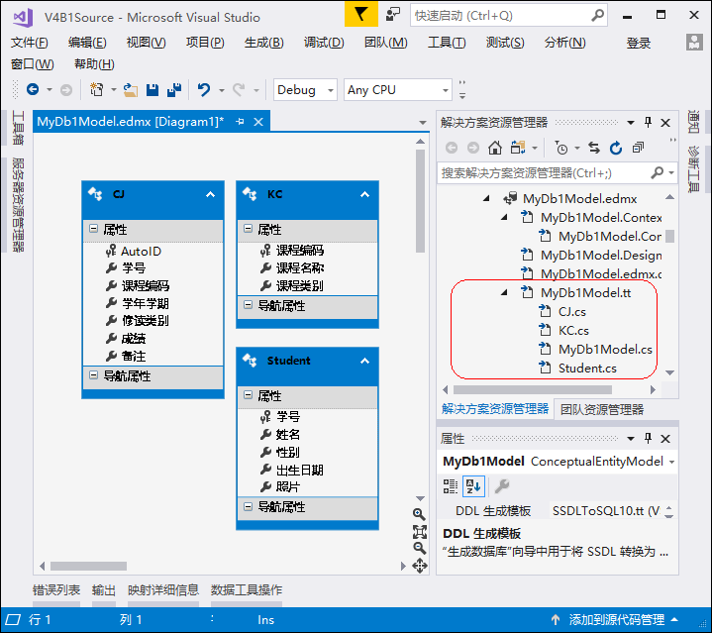
7.3.2 创建实体数据模型
1．创建实体数据模型

Slide 47
7.3.2 创建实体数据模型
2．保存模型
  单击快捷菜单栏中的【保存】图标或者【全部保存】图标。此时就会自动生成类型化的继承自DataContext类的实体，以及每个表对应的实体类。
3．更新模型
  双击解决方案资源管理器中的MyDb1Model.edmx文件打开ORM设计器，在设计界面的空白部分单击鼠标右键，在快捷菜单中选择【从数据库更新模型】，模型更新操作完成后，单击快捷工具栏中的【保存】或者【全部保存】图标，让其自动生成模型更新后的代码。

Slide 48
7.3.3 数据初始化
当我们在项目中新建或者添加一个现有的基于服务的LocalDB数据库文件后，初学者往往对“我在运行时添加的数据，下次再运行怎么又不见了”这个问题感到迷惑，这主要是因为当我们按<F5>键调试应用程序时，当前连接到的是bin\debug文件夹下的数据库文件，而不是项目根文件夹下的数据库文件。
解决这个问题的办法很简单，只需要将MyDb1.mdf文件的【复制到输出目录】属性改为“如果较新则复制”即可。

Slide 49
7.3.3 数据初始化
（1）实体框架上下文（DbContext）实例
  从数据库创建实体数据模型后，实体框架就会自动生成继承自DbContext类的实体框架上下文类
  一般使用using语句实例化实体框架上下文，并在using块内利用该实例提供的属性和方法操作数据库，此时退出using块后就会立即释放该实例。例如：
    using(var c = new MyDbEntities())
    {
    //语句块
    }

Slide 50
7.3.3 数据初始化
（1）实体框架上下文（DbContext）实例
DbContext类提供的常用属性和方法如下。
（1）Database属性
  该属性返回数据库实例，利用它可检查数据库是否存在，以及创建和删除数据库。
（2）SaveChanges方法
  将更改保存到数据库。

Slide 51
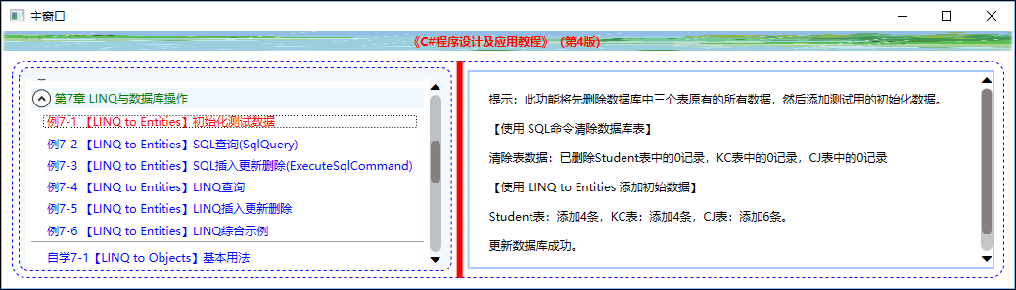
7.3.3 数据初始化
【例7-1】 演示初始化数据库中表数据的基本用法。

Slide 52
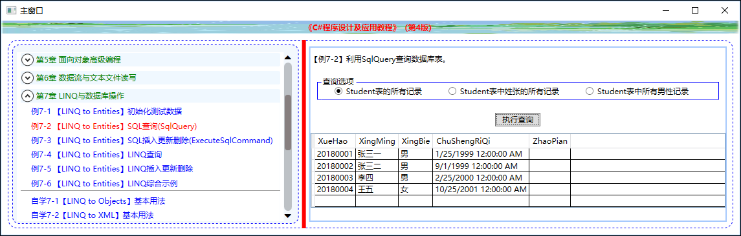
7.3.4 利用SQL命令操作数据库
1．SqlQuery方法
  通过EF 6.2生成的MyDbEntities对象的Database属性提供了一个SqlQuery方法，利用它可直接查询数据库表。
【例7-2】 分别查询MyDb1.mdf中满足不同条件的记录。

Slide 53
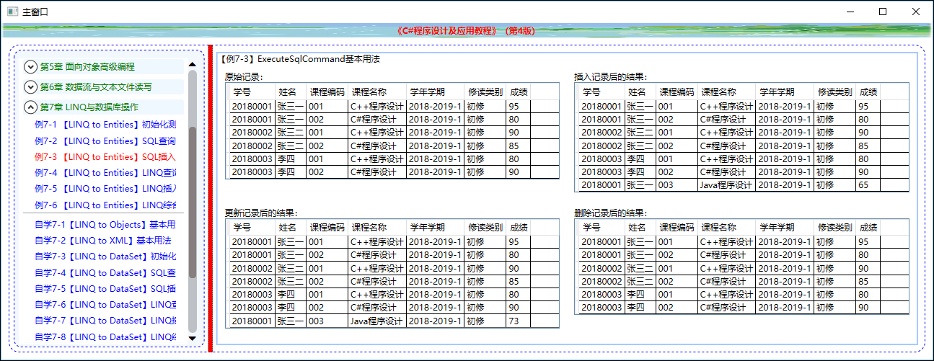
7.3.4 利用SQL命令操作数据库
2．ExecuteSqlCommand方法
  通过EF 6.2生成的MyDbEntities对象的Database属性提供了一个ExecuteSqlCommand方法，利用它可直接向数据库发送非查询命令来实现对数据库表的修改、添加、删除等操作。
【例7-3】 在MyDb1.mdf中分别插入、更新、删除记录。

Slide 54
7.3.5 利用LINQ查询数据
对数据库进行操作时，LINQ to Entities用LINQ表达式和LINQ标准查询运算符对实体框架对象进行查询，用法既简单又直观。
利用LINQ to Entities可查询多个对象。
1．利用LINQ查询数据
  LINQ查询表达式由一组类似于SQL的声明性语法编写的子句组成。
  每个子句包含一个或多个表达式，而且表达式又可以包含子表达式。

Slide 55
7.3.5 利用LINQ查询数据
1．利用LINQ查询数据
  LINQ查询表达式必须以from子句开头，并且必须以select子句或者group子句结尾。
（1）from子句
  from子句用于指定数据源和范围变量。
（2）select子句
  select子句用于生成查询结果并指定每个返回的元素的“形状”或类型。
（3）where子句
  where子句用于指定筛选条件，即只返回筛选表达式结果为true的元素。

Slide 56
7.3.5 利用LINQ查询数据
1．利用LINQ查询数据
（4）orderby子句
  orderby子句用于对返回的结果进行排序，ascending关键字表示升序，descending关键字表示降序。
（5）group子句
  group子句用于按指定的键分组，group后面可以用by指定分组的键。
  一般情况下，group子句应该放在查询表达式的最后。

Slide 57
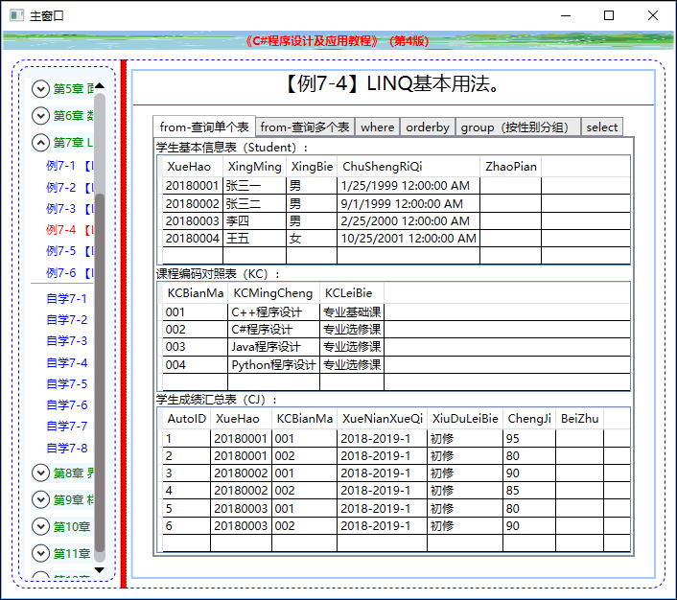
7.3.5 利用LINQ查询数据
1．利用LINQ查询数据
（6）查询多个对象
  利用LINQ的from子句也可以直接查询多个对象，唯一的要求是每个对象中的成员需要至少有一个与其他成员相关联的元素。
【例7-4】 演示利用LINQ查询数据的基本用法

Slide 58
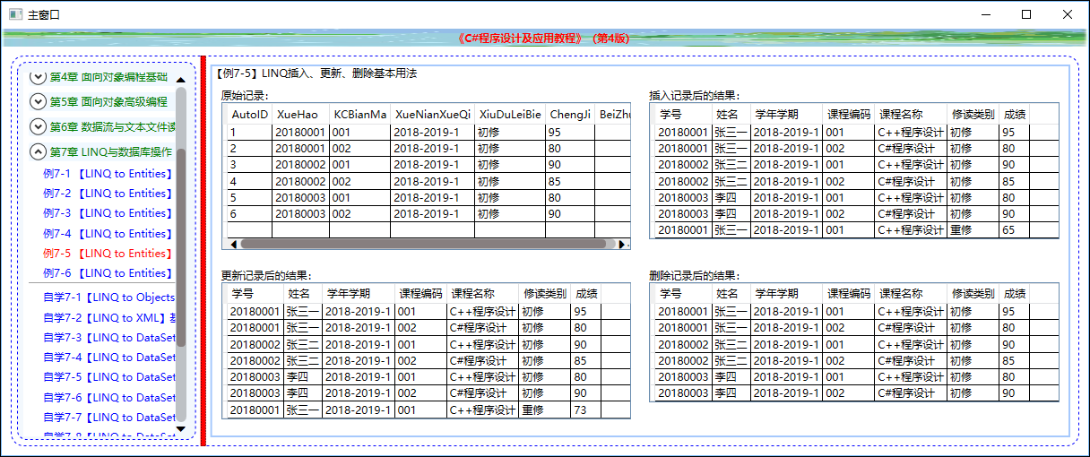
7.3.6 利用LINQ插入更新和删除数据
【例7-5】 演示利用LINQ插入、更新和删除MyDb1.mdf数据库中数据的基本用法。

Slide 59
7.3.6 利用LINQ插入更新和删除数据
插入关键代码：
    CJ cj = new CJ
    {
    XueHao = "20180001",
    KCBianMa = "001",
    XueNianXueQi = "2018-2019-1",
    XiuDuLeiBie = "重修",
    ChengJi = 65,
    BeiZhu = "“
    };
    c.CJ.Add(cj); //插入
    c.SaveChanges(); //保存

Slide 60
7.3.6 利用LINQ插入更新和删除数据
修改关键代码：
    //找到修改对象
    var q1 = c.CJ.FirstOrDefault((t) => t.KCBianMa == "001" && t.XiuDuLeiBie == "重修");
    //修改
    q1.ChengJi = 73;
    //保存
    c.SaveChanges();

Slide 61
7.3.6 利用LINQ插入更新和删除数据
删除关键代码：
    //找到删除对象
    var q2 = c.CJ.FirstOrDefault((t) => t.KCBianMa == "001" && t.XiuDuLeiBie == "重修");
    //删除
    c.CJ.Remove(q2);
    //保存
    c.SaveChanges();

Slide 62
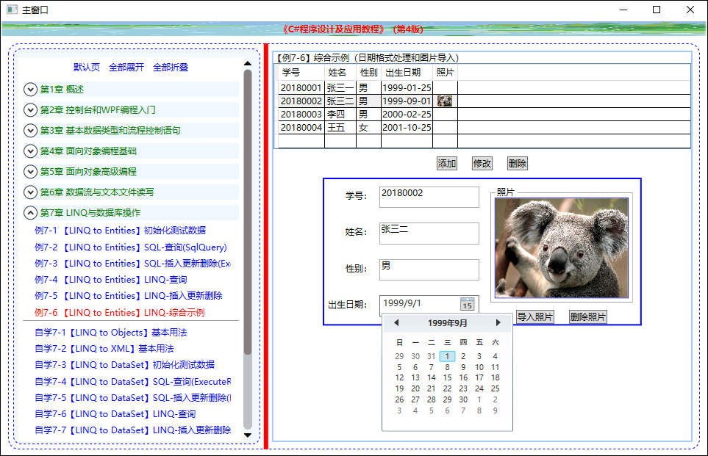
7.3.7 综合示例
本节通过一个完整的例子，演示LINQ to Entities的各种基本用法。包括对图片和日期时间格式的处理等。
【例7-6】 综合演示。

Slide 63
7.4* 利用LINQ to Dataset访问数据库
7.4.1* 创建数据集
7.4.2* 利用ADO.NET读取和更新数据库
7.4.3* 示例

Slide 64
7.4.1* 创建数据集
利用VS 2017提供的模板，可方便地创建与MyDb1.mdf结构相对应的数据集（DataSet）
1．创建MyDb1.mdf对应的数据集
  （1）添加数据集
  （2）将数据库表拖放到数据集中
  （3）保存

Slide 65
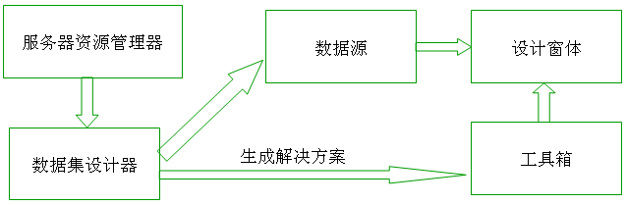
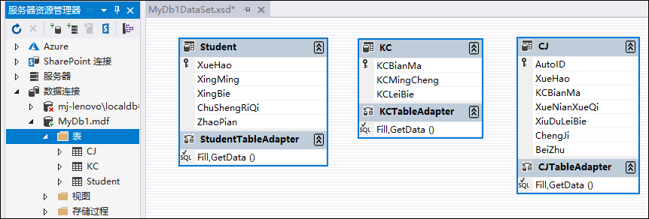
7.4.1* 创建数据集
2．数据访问可视化工具
  （1）服务器资源管理器
  （2）数据集设计器
  （3）数据源

Slide 66
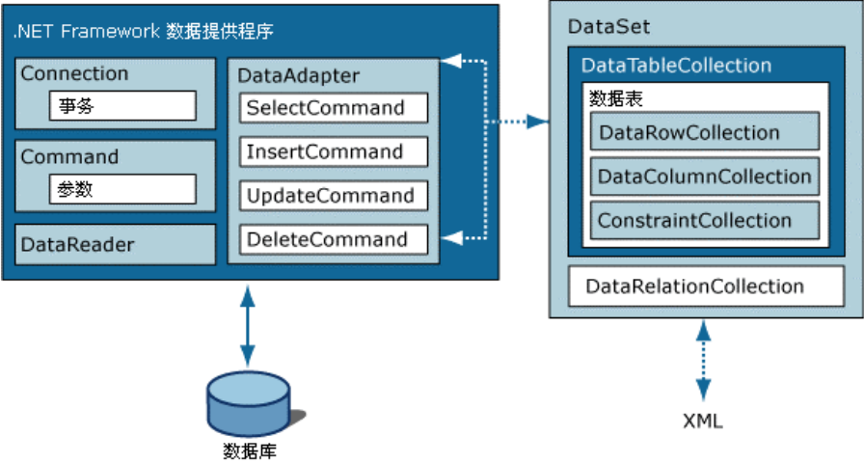
7.4.2* 利用ADO.NET读取和更新数据库
1．ADO.NET的基本架构
  在提供保持连接访问方式的基础上，还支持对数据的断开连接方式的访问。
  ADO.NET数据提供程序将不同类型的数据统一读入到本机数据集缓存中，或者用DataReader对象直接读取数据库记录到缓存中。

Slide 67
7.4.2* 利用ADO.NET读取和更新数据库
2．SqlConnection对象
  ADO.NET使用SqlConnection对象与SQL Server进行连接。
  数据库连接字符串：
    在项目中创建数据集之后，系统会自动生成数据库连接字符串，并保存到App.config文件中。
  确定连接字符串后，就可以创建SqlConnection对象。
    var connStr = Properties.Settings.Default.MyDb1ConnectionString;
    var conn = new SqlConnection(connStr);

Slide 68
7.4.2* 利用ADO.NET读取和更新数据库
3．SqlCommand对象
  通过SqlCommand对象提供的方法传递对数据库操作的命令，并返回命令执行的结果。操作命令的类型可以是SQL语句，也可以是存储过程。
  在保持连接方式下操作数据的一般步骤
    创建SqlConnection的实例。
    创建SqlCommand的实例。
    打开连接。
    执行命令。
    关闭连接。

Slide 69
7.4.2* 利用ADO.NET读取和更新数据库
3．SqlCommand对象
SqlCommand对象有3种主要的对数据库数据操作的方法。
  ExecuteNonQuery方法
    ExecuteNonQuery方法执行指定的SQL语句，但不返回命令执行的表数据，仅返回操作所影响的行数。
    用于SQL语句为UPDATE、INSERT或DELETE的场合。
  ExecuteReader方法
    顺序读取数据库中的数据到内存，该方法根据提供的SELECT语句，返回一个SqlDataReader对象。

Slide 70
7.4.2* 利用ADO.NET读取和更新数据库
3．SqlCommand对象
SqlCommand对象有3种主要的对数据库数据操作的方法。
  ExecuteScaler方法
    ExecuteScaler方法用于查询结果为单个值时的情况。
    使用count函数求表中记录个数或者使用sum函数求和等。

Slide 71
7.4.2* 利用ADO.NET读取和更新数据库
4．DataTable对象
  DataTable对象表示保存在本机内存中的表，它提供了对表中数据进行各种操作的属性和方法。
  DataTable对象也包括行、列以及约束等属性。
    一个表中可以包含多个DataColumn对象，每一个DataColumn对象表示一列，每列也都有一个固定的DataType属性，表示该列的数据类型。
    每一行都是一个DataRow对象。
  可以直接编写代码将数据从数据库填充到DataTable对象中，也可以将DataTable对象添加到现有的DataSet对象中。

Slide 72
7.4.2* 利用ADO.NET读取和更新数据库
4．DataTable对象
（1）创建DataTable对象
  第1种方式是使用DataTable类的构造函数创建DataTable对象，例如：
    DataTable table = new DataTable();
  第2种方式是调用DataSet的Tables对象的Add方法创建DataTable对象，例如：
    DataSet dataset = new DataSet();
    DataTable table = dataset.Tables.Add("MyTableName");

Slide 73
7.4.2* 利用ADO.NET读取和更新数据库
4．DataTable对象
  （2）在DataTable对象中创建行
  先利用DataTable对象的NewRow方法创建一个DataRow对象，并设置新行中各列的数据，然后利用Add方法将DataRow对象添加到表中。
    DataRow row = dt.NewRow( );
    row["姓名"] = "张三";
    row["年龄"] = 20;
    dt.Rows.Add(row);
  通过DateAdapter对象的Fill方法将SQL Server数据库中的表填充到DataTable对象中。

Slide 74
7.4.2* 利用ADO.NET读取和更新数据库
5．DataSet对象
DataSet也是由表、关系和约束的集合组成的。
（1）创建DataSet对象
  利用数据集设计器生成的是强类型的DataSet以及一对或多对强类型的DataTable和TableAdapter的组合。
（2）填充DataSet对象
  创建DataSet后，就可以使用SqlDataAdapter对象把数据导入到DataSet对象中。

Slide 75
7.4.3* 示例
由于LINQ to DataSet的示例的运行效果与LINQ to Entities示例的运行效果相同，界面设计和代码实现也极其相似，所以这里不再列出示例运行截图。

